Slide 1
Reutilización de equipos para el montaje de una granja de servidores virtuales.
Alfonso López García y Juan A. González Ramos
Servicios Informáticos – C.P.D.
Universidad de Salamanca

Slide 2
Objetivos (I).
Aprovechamiento de servidores obsoletos.
Inutilizables para proyectos más actuales.
Mayor demanda de memoria y CPU.
No reúnen características de tolerancia a fallos.
Quedan disponibles poco a poco.
Renovación de aplicaciones y proyectos.
Eliminación de aplicaciones obsoletas.
Reaprovechamiento con bajo coste.
En recursos humanos.
En inversión de equipamiento.

Slide 3
Objetivos (y II).
Necesidades para pruebas y preproducción.
Servidores para probar posibles aplicaciones.
Pruebas de preproducción de aplicaciones.
Entorno similar al real en todo lo que sea posible.
Servidores de pruebas para cursos.
Despliegue rápido de los servidores.
Despliegue de servidores tipo.
Posibilidades de vuelta atrás en las pruebas.
Clonado de equipos para simulaciones.

Slide 4
Existencias iniciales.
Arquitecturas de 32 bits.
1 Fujitsu RX300/S2 excedente de un proyecto.
4 Gb de memoria y 146 Gb HD (sin espejo).
3 SUN Fire V20 de aplicaciones migradas.
8 Gb de memoria y 36 Gb HD (sin espejo).
2 HP DL380 de un sistema actualizado.
2 Gb de memoria y 72 Gb HD (RAID1)
Arquitecturas de 64 bits.
3 SUN Fire X4200 de proyectos desestimados.
4 Gb de memoria y 72 Gb HD (RAID1).

Slide 5
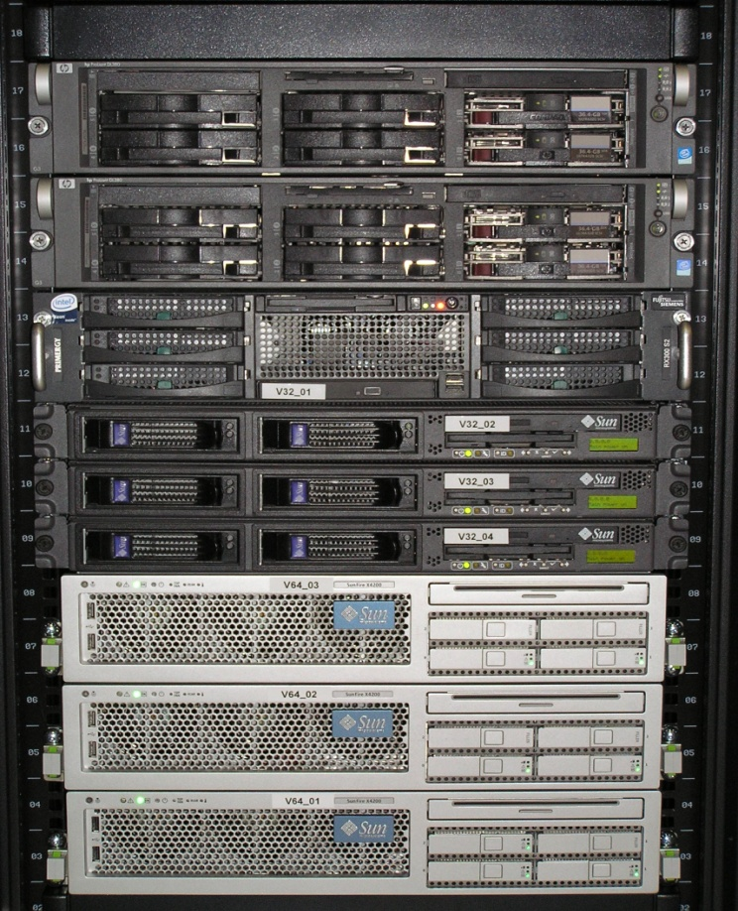
Problemas previos.
Heterogeneidad de plataformas.
AMD.
Intel.
Acceso a la red.
9 posibles VLANs.
2 interfaces por máquina.

Slide 6
Posibles soluciones (I).
Mecanismos de virtualización.
Paravirtualización.
Penalización para sistemas heterogéneos.
Virtualización completa.
Abstracción total del sistema operativo host.
Opciones de hipervisor.
Xen Server, KVM e Hiper-V.
Restricciones de hardware: homogeneidad.
VMWare.
Poco restrictivo con el hardware.

Slide 7
Posibles soluciones (y II).
Opción de VMWare ESXi.
Licencias gratuitas.
Integración con el sistema de producción existente.
VMWare ESX
Virtual Center ó vSphere
Sencillez de manejo.
Independencia del HW y del sistema operativo.

Slide 8
El almacenamiento (I).
Uso de almacenamiento en discos locales.
Poco versátil: máquinas condenadas al host.
Escaso nivel de crecimiento.
Conexionado por Fiber Channel ☺.
Encarecimiento del proyecto ☹.
Conexionado por iSCSI.
Asequible, pero implica uso de VMFS.
Poco accesible por otros nodos para backup.

Slide 9
El almacenamiento (II).
Uso de NFS.
Almacenamiento compartido.
Sencillo de manejar.
No hay que definir zonas, WWNs…
Asignación a equipos en varios modos.
Crecimiento y reducción de espacio.
Accesible por otros nodos.
Realización de backups.
Sistema óptimo de bloqueo: 1 nodo x fichero.

Slide 10
El almacenamiento (y III).
Almacenamiento en un sistema ya existente.
Sistema EMC2 Celerra CX500.
Disponibles bandejas de discos SATA.
Los patitos feos del equipamiento ☹
Generación de volúmenes.
2 volúmenes para VMs.
½ Terabyte cada uno.
Acceso a un volúmen en R/O.
Copias ISO del software.

Slide 11

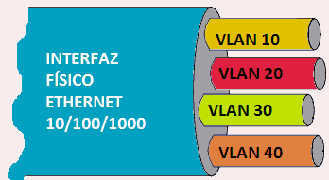
La red (I).
Problema previo: VLANs existentes.
2 interfaces de red por máquina.
Hasta 9 VLANs distintas.
Uso de VLAN-tag (IEEE 802.1q).
Múltiples VLANs por un único interface físico.

Slide 12
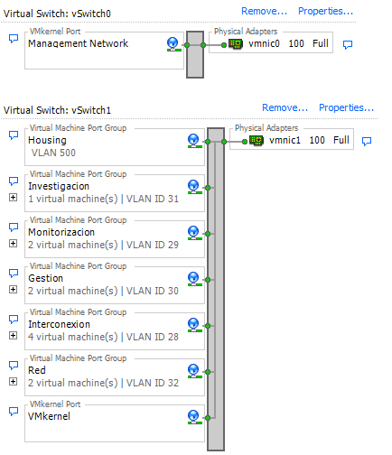
La red (II).
Múltiples vSwitch en host físico.

Slide 13
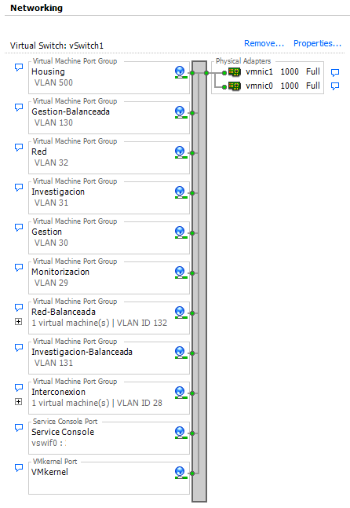
La red (y III).
Posibilidad de redundancia.
Tolerancia a fallos.
Recomendable en producción..
Más compleja de instalar.

Slide 14
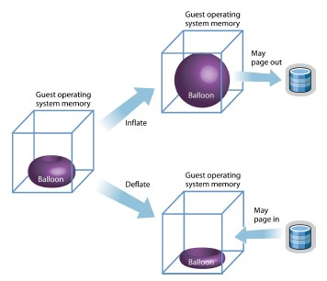
Valor añadido (I).
Gestión de memoria extendida.
Memory Ballooning.
“El milagro de los panes y los peces”.
No recomendable en equipos de explotación.

Slide 15




Valor añadido (II).
Movimiento de equipos en caliente vMotion.
High Availability (alta disponibilidad).
DRS (consumo dinámico).

Slide 16
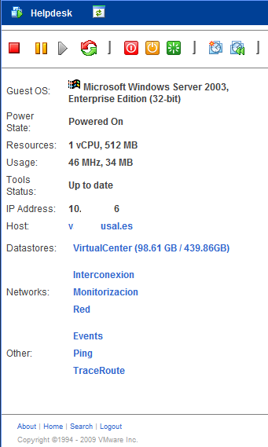
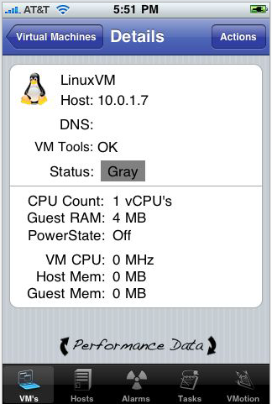
Valor añadido (y III).
Clientes completos y sencillos.
Virtual Center Console o vSphere en workstation.
Clientes móviles.
vManage para iPhone/iPod.
vCenter Mobile Access para móviles.
Acceso por VPN.

Slide 17
Configuración de las VMs (I).
Entrega de equipos para pruebas, cursos…
Generación de plantillas.
Limpias y autoconfiguradas.
Firewall.
Configuración de red.
Sistema de backup y servicios básicos (NTP, Syslog…).
Homogeneidad de sistemas.
Organizados por “paquetes”.
Despliegue rápido por “clonación”.
Sencillo con la consola de Virtual Center.

Slide 18
Configuración de las VMs (II).
Delegación de servicios y permisos.
Evitamos la necesidad del uso de “root”.
Identificamos los usuarios y sus actos.
Permite depurar y corregir problemas rápidamente.
Semejanza con el destino en producción.
Máquinas con mismo S.O., misma versión…
Misma organización de red, almacenamiento,…
Facilidad para detección de errores.

Slide 19
Configuración de las VM (y III).
Características añadidas.
Mantenimiento de la VM el tiempo que haga falta.
No tiene por qué estar encendida.
Backup completo de la máquina.
Copia de un disco NFS.
Preparación para pruebas “catastróficas”.
Realización de snapshot bajo demanda.
Evita perder tiempo con un “vuelta atrás”.

Slide 20
Qué se ha conseguido (I).
31 VM en permanente ejecución
Hasta 50+ en momentos puntuales: cursos, pruebas, etc.
Despliegue rápido de servidores para pruebas, tanto plataformas Windows como Solaris o Linux.
Plataforma base para pruebas sin afectar a las máquinas de producción.
Agilidad en los movimientos roll-back en procesos de desarrollo e implantación.

Slide 21
Qué se ha conseguido (II).
Posibilidad de probar productos.
Importación de virtual-appliances.
No necesitan instalación, sólo configuración básica.
Práctica cada vez más extendida.
Rápida migración de desarrollo a producción.
Posibilidad de clonación de VMs entre entornos.
Si fuese necesario.
Movimiento ágil entre entornos.

Slide 22
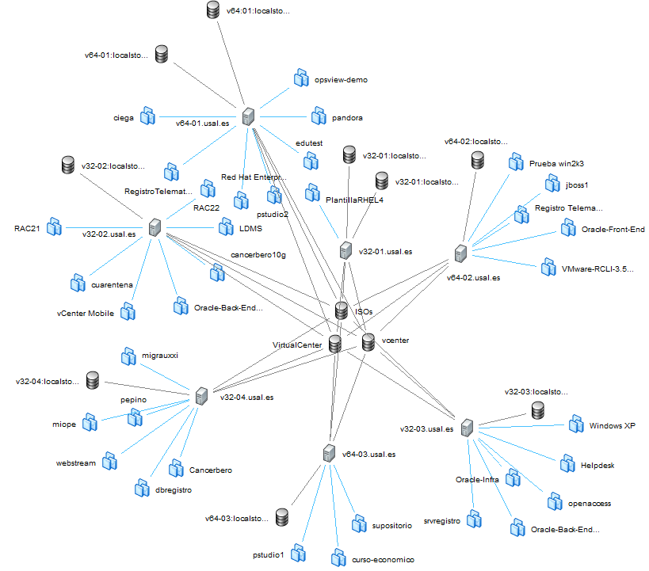
Qué se ha conseguido (y III).

Slide 23
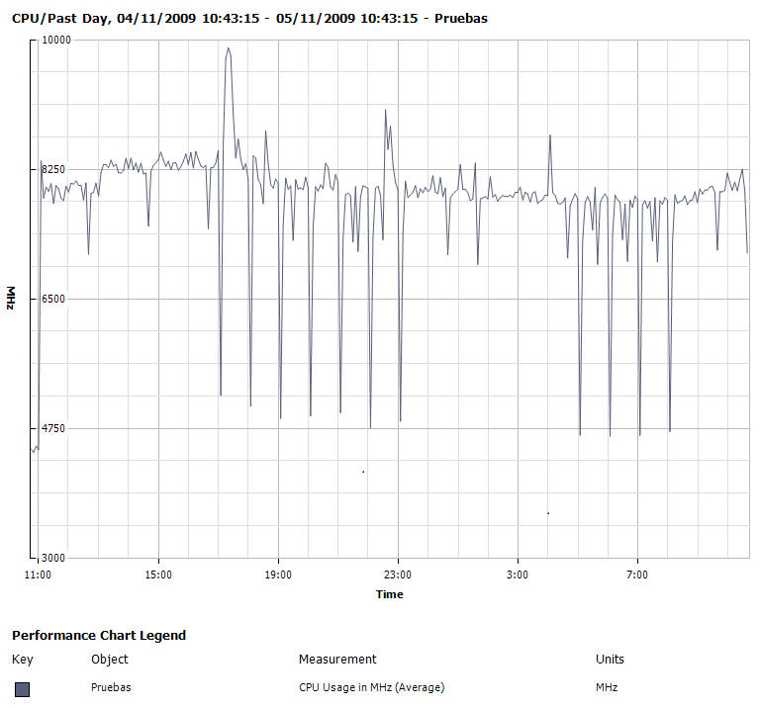
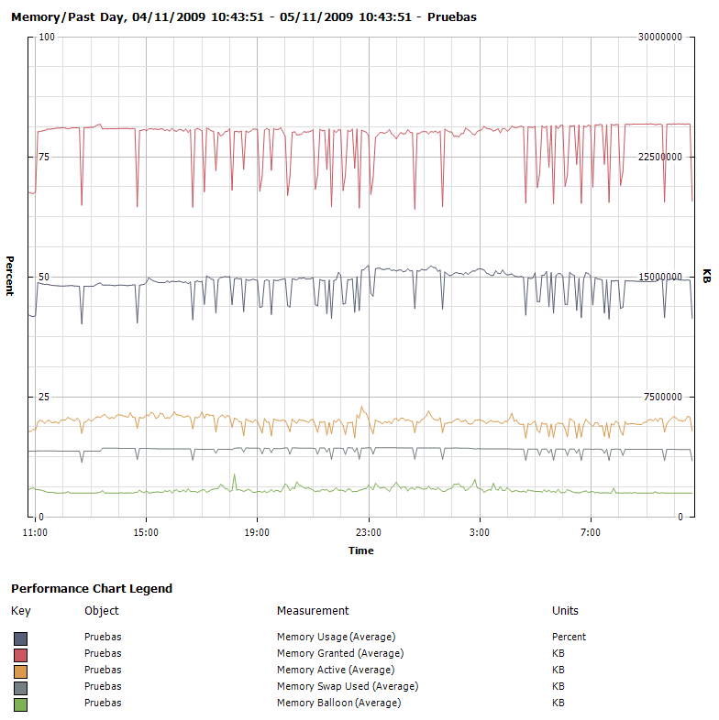
¿Algún problema? (I).
No en cuanto a memoria o CPU.
Las VMs se mueven si la necesitan.
¡Confiamos en Skynet!
Mejorará con el tiempo.

Slide 24
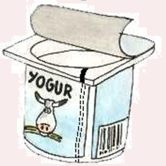
¿Algún problema? (y II).
Los yogures y sus premios ☺.
Hoy todos somos pro-virtualización.
Ahorro en costes y amortización…
Parece que regalan las VMs.
Pero hay que gestionarlas como si fuesen físicas.
A mayor cantidad de VMs, mayor complejidad.
Hay que tratar de agrupar servicios.

Slide 25
Resumiendo, ofrecemos…
… servidores de pruebas en varios S.O.
… alta disponibilidad de los servidores.
… independencia del HW.
… posibilidad de ajustar límites de rendimiento.
… clonado rápido para emulación de balanceos y alta disponibilidad.
… copias de seguridad (Amanda) y roll-back (mediante snapshots).

Slide 26
Gracias por todo.
Juan Antonio González Ramos (juanan@usal.es).
Alfonso López García (aloga@usal.es).

